Slide 1
2024/06/03
组会

Slide 2
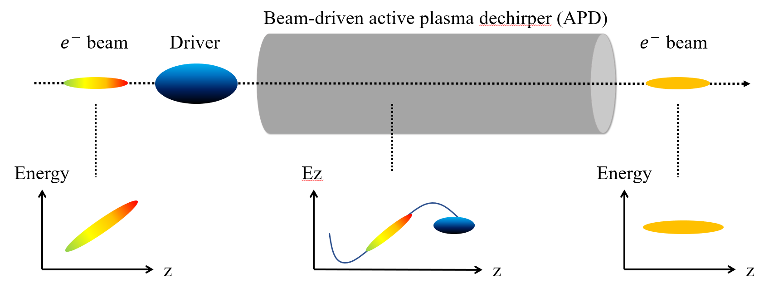
文章里的图
Fig. 1 Beam-driven APD原理示意图

Slide 3
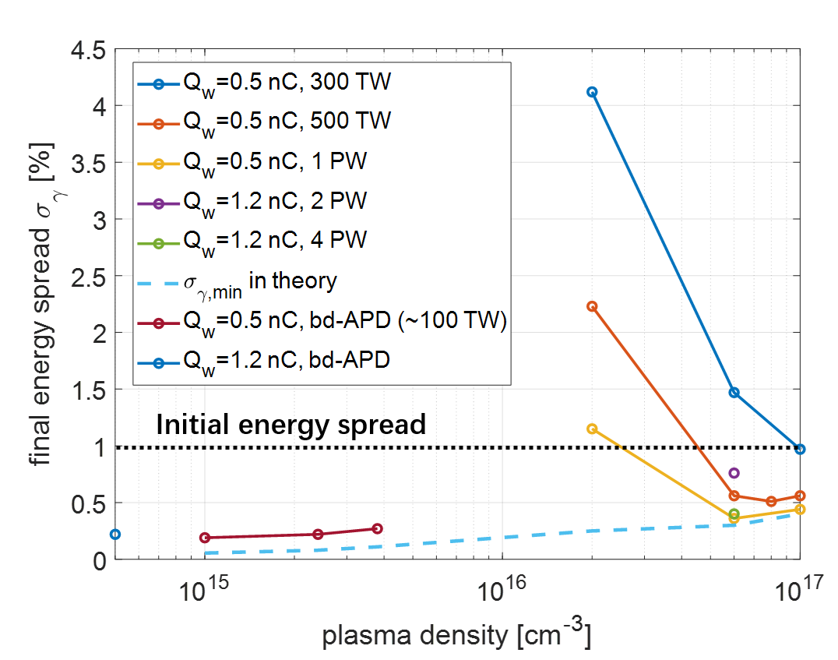
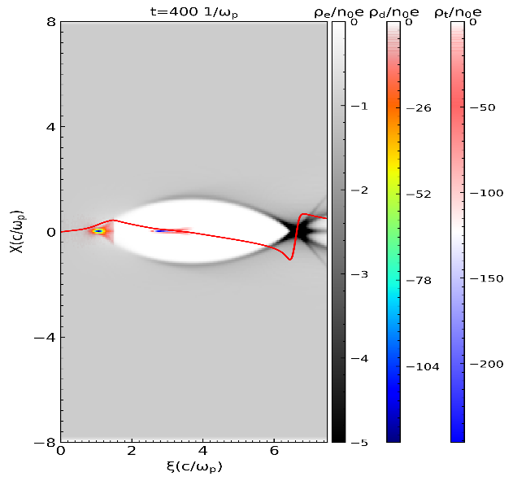
文章里的图
Fig 2. snapshot and energy spread、energy jitter evolution，（longitudinal phase space？）
Fig 3. beam-driven APD vs laser-driven APD
目前只有flattop算例是否足够？是否需要补充改变初始束流分布（Gaussian、Parabolic）的算例，感觉必要性不大；
Fig5. Driver能量、电荷量、束长、发射度、横向尺寸抖动的影响：产生随机误差种子做扫描，判断哪些参数对束流品质的影响占主导

Slide 4
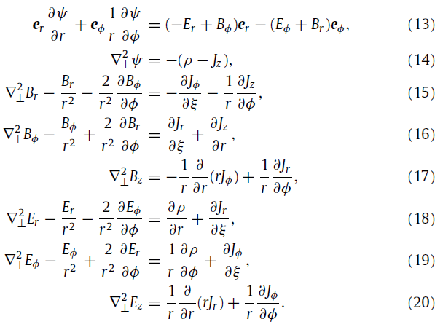
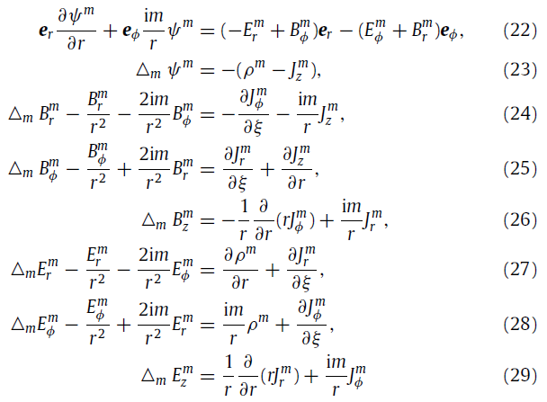
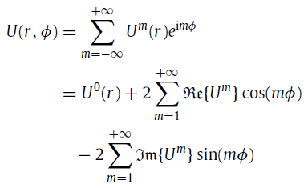
第一届高能物理计算用户研讨会
QPAD（QuickPIC with Azimuthal Decomposition）是一个基于QuickPIC开发的3D准静态PIC模拟程序；不降低模拟精度的同时能够将计算速度提高2-4个量级；可以模拟激光和带电粒子束；
QPAD计算速度快的原因：1）准静态；2）采用角向模分解；
Azimuthal Fourier decomposition：将场、电流（电荷）密度和Maxwell方程分解为方位角谐波（展开成φ的傅里叶级数）. 可做截断，提高计算速度。
Fei Li, etal, Computer Physics Communications 261 (2021) 107784

Slide 5
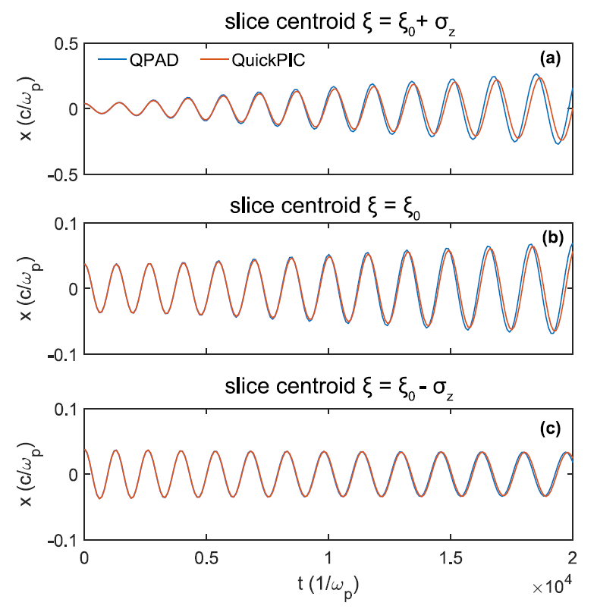
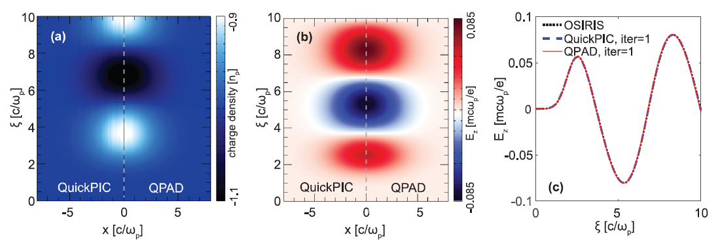
第一届高能物理计算用户研讨会
带电粒子束流驱动的线性尾场比较：OSIRIS vs QuickPIC vs QPAD
QPAD用来做hosing不稳定性的研究

Slide 6
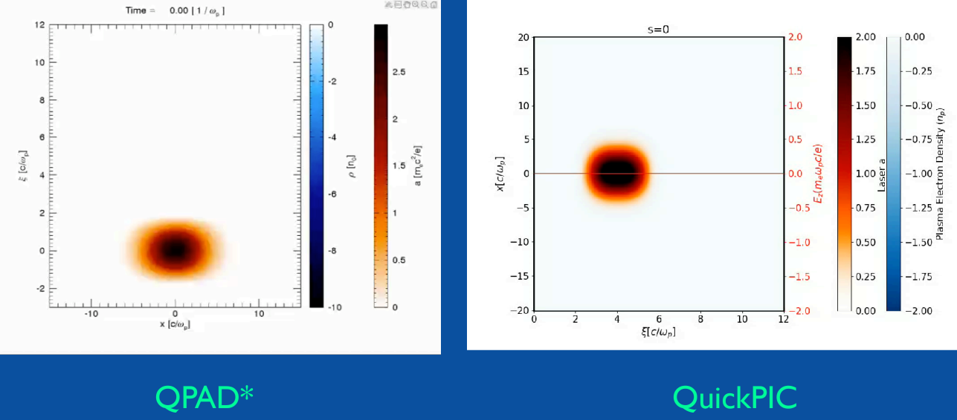
第一届高能物理计算用户研讨会
QuickPIC目前可以做激光模拟

Slide 7
第一届高能物理计算用户研讨会
并行计算&GPU加速在粒子物理与天体物理、空间卫星、加速器、光源及中子源中的应用：数据处理与分析、任务监管与调度、模拟计算等
https://indico.ihep.ac.cn/event/22334/timetable/#all.detailed

Slide 8
下一步工作
线性区间APD模拟
正电子dechirp模拟

